Slide 1
Ondervoeding bij ouderen

Slide 2

Risico op ondervoeding
Stijgt met de leeftijd
Notes:
Risico op ondervoeding stijgt met de leeftijd.
Ouder worden het brengt veranderingen met zich mee. Deze veranderingen beïnvloeden wat en hoe je eet. Daardoor stijft de kans op ondervoeding met de leeftijd.
Maar wat kan er nu precies aan de basis liggen van ondervoeding?
Een probleem met de spijsvertering kan de oorzaak zijn. Maar ook een lage voedselinname of een ziekte kan zorgen voor ondervoedingsproblemen.

Slide 3

Risico’s van ondervoeding
Notes:
Ondervoeding kan lijden tot het verlies van spierkracht. Ook wonden genezen trager en je wordt sneller ziek.

Slide 4

Signalen
Notes:
Het is dan ook belangrijk om alert te blijven voor signalen die kunnen wijzen op ondervoeding. Heb je last van gewichtsverlies? Heb je het vaak koud of voel je je zwak en vermoeid? Dan zou dit kunnen wijzen op ondervoeding, en moet de oorzaak ervan dringend worden aangepakt.

Slide 5
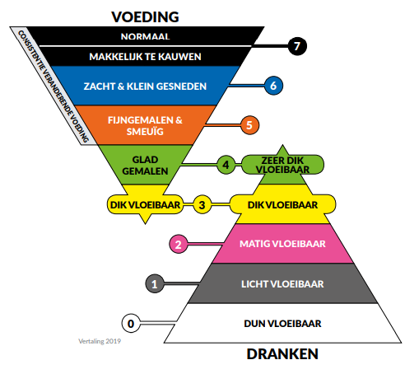
Voorkomen
Moeite met kauwen en slikken?
Notes:
Heb je moeite met kauwen en slikken? Pas dan de consistentie van de maaltijd aan. Zachtere voeding.

Slide 6
Voorkomen
Kleine eter?
Notes:
Ben je een kleine eter? Verrijk dan de maaltijd zonder de portie te vergroten, met olie of volle melk.

Slide 7
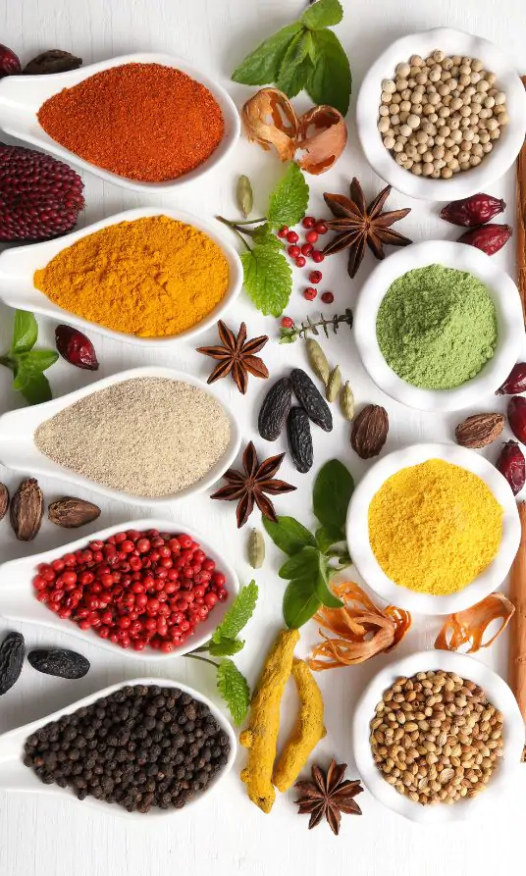
Voorkomen
Geur of smaakverlies?
Notes:
Heb je last van geur en smaakverlies? Gebruik meer verse en gedroogde kruiden en specerijen.

Slide 8
Voorkomen
Lang een voldaan gevoel?
Notes:
Heb je lang een voldaan gevoel? Eet meerdere kleine porties in plaats van één grote maaltijd.

Slide 9

Voorkomen
Geen dorst?
Gebruik een drinkfles
Voeg een smaakje toe aan je water
Notes:
Heb je geen dorst? Drink voor de dorst die komt. Drink op regelmatige tijdstippen voldoende water.

Slide 10
Voorkomen
Verminderde spieren en botmassa?
Kies voor vette vis
Ga gaan wandelen/zitten in de zon
Eet voldoende melkproducten
Notes:
Heb je last van verminderde spieren en botmassa? Voeg vitamine D en calcium toe aan je dieet. Hoe? Door bijvoorbeeld een vol melkproduct te eten in de zon.

Slide 11
Herken je de signalen?
Praat met je huisarts of diëtist
Notes:
Herken je signalen van ondervoeding bij jezelf of anderen? Praat ervoer met je huisarts of diëtist en schakel hulp in.

Slide 12
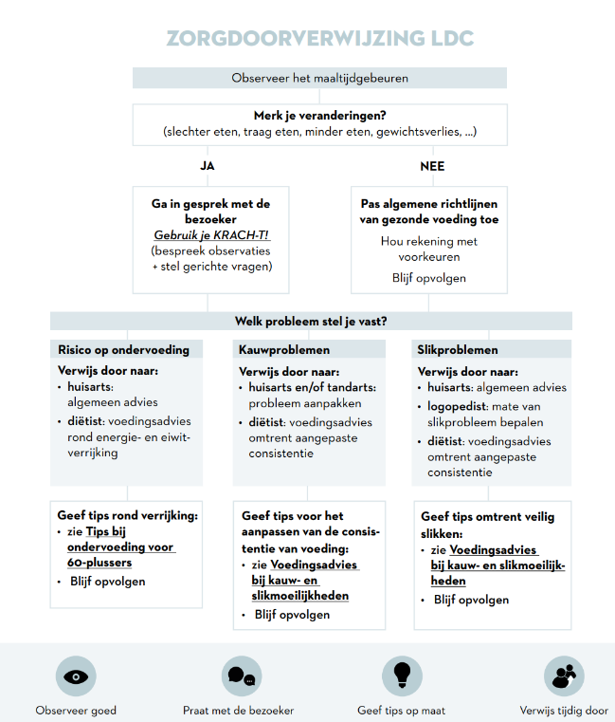

Slide 13
Vragen of bedenkingen?
Sarah Dries
Sarah.dries@gezondleven.be
02 422 49 57

